Slide 1

简时
系统设计报告
——第五组 time masters团队

Slide 2
目 录
1
基本设计概念
CONTENTS
2
系统结构设计
3
接口设计
4
运行设计
5
数据结构设计
6
完善说明

Slide 3
01
基本设计概念

Slide 4
基本设计概念
围绕锁屏专注处理
辅助团队使用
结合宠物激励惩罚机制

Slide 5
运行&开发环境
编程语言
Java
开发环境
基于Android开发，使用MySQL 数据库
支持环境
所有安卓5.0及以上的手机
开发工具
Android studio，MySQL

Slide 6
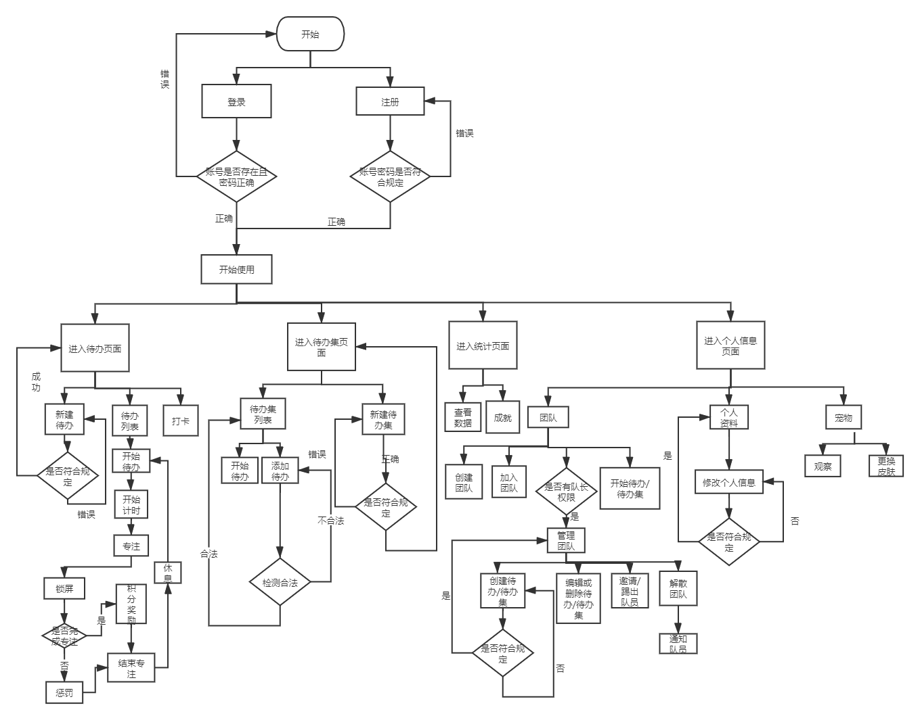
处理流程

Slide 7
02
系统结构设计

Slide 8
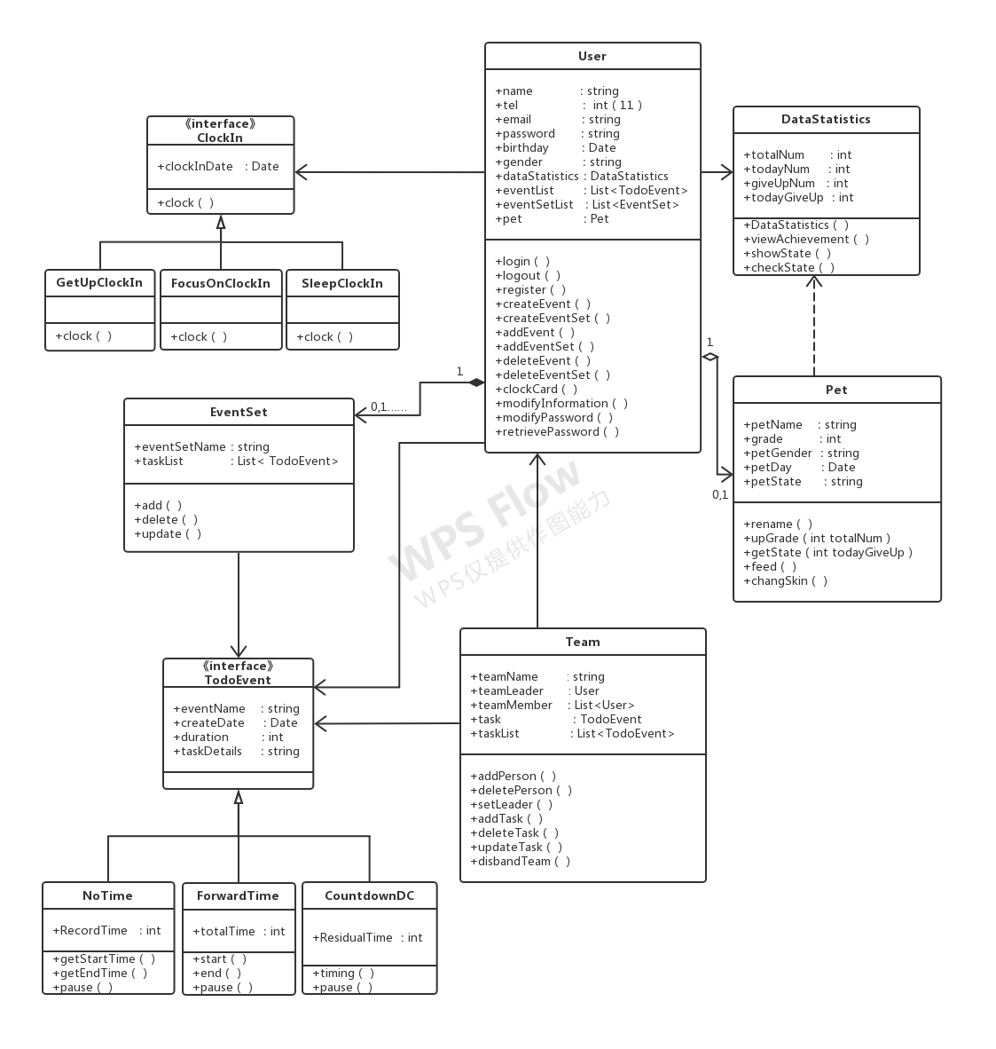
类图改进

Slide 9
功能模块层次
功能需求 | 模块 | 描述
注册 | 登录注册模块 | 生成注册记录，记录用户的账号密码手机邮箱等
登录 | 登录注册模块 | 验证账号密码的准确性
修改密码 | 登录注册模块 | 修改原密码
找回 | 登录注册模块 | 找回密码
待办创建/编辑 | 待办使用模块 | 对待办项的创建修改删除等操作
待办开始 | 待办使用模块 | 开始一个未完成待办项
休息 | 待办使用模块 | 待办之间的休息
待办集创建/编辑 | 待办集使用模块 | 对待办集合项的创建修改删除操作
添加/编辑子待办 | 待办集使用模块 | 在待办集中对子待办的创建修改和删除操作
开始子待办 | 待办集使用模块 | 开始一个未完成的子待办项
查看累计/当日/月度数据 | 数据统计模块 | 查看相应内容的数据
查看奖励/惩罚情况 | 数据统计模块 | 查看累计/当日的奖励/惩罚数据
基本信息查看/修改 | 个人信息-信息模块 | 查看/修改账号信息
团队创建/加入/退出 | 个人信息-团队模块 | 创建/加入/退出团队
开始团队待办/待办集 | 个人信息-团队模块 | 开始一个未完成的团队待办或者团队待办集合
邀请/踢出成员 | 个人信息-团队模块 | 队长（权限提高的用户）邀请/踢出队员
解散团队 | 个人信息-团队模块 | 队长（权限提高的用户）解散一个团队
导出专注数据 | 个人信息-团队模块 | 队长（权限提高的用户）导出对应需求的专注数据
查看成就 | 数据统计模块 | 达成成就给予宠物皮肤更换
自定义 | 个人信息-自定义模块 | 自定义休息时间/白名单
宠物 | 个人信息-宠物模块 | 观察互动宠物、更换皮肤

Slide 10
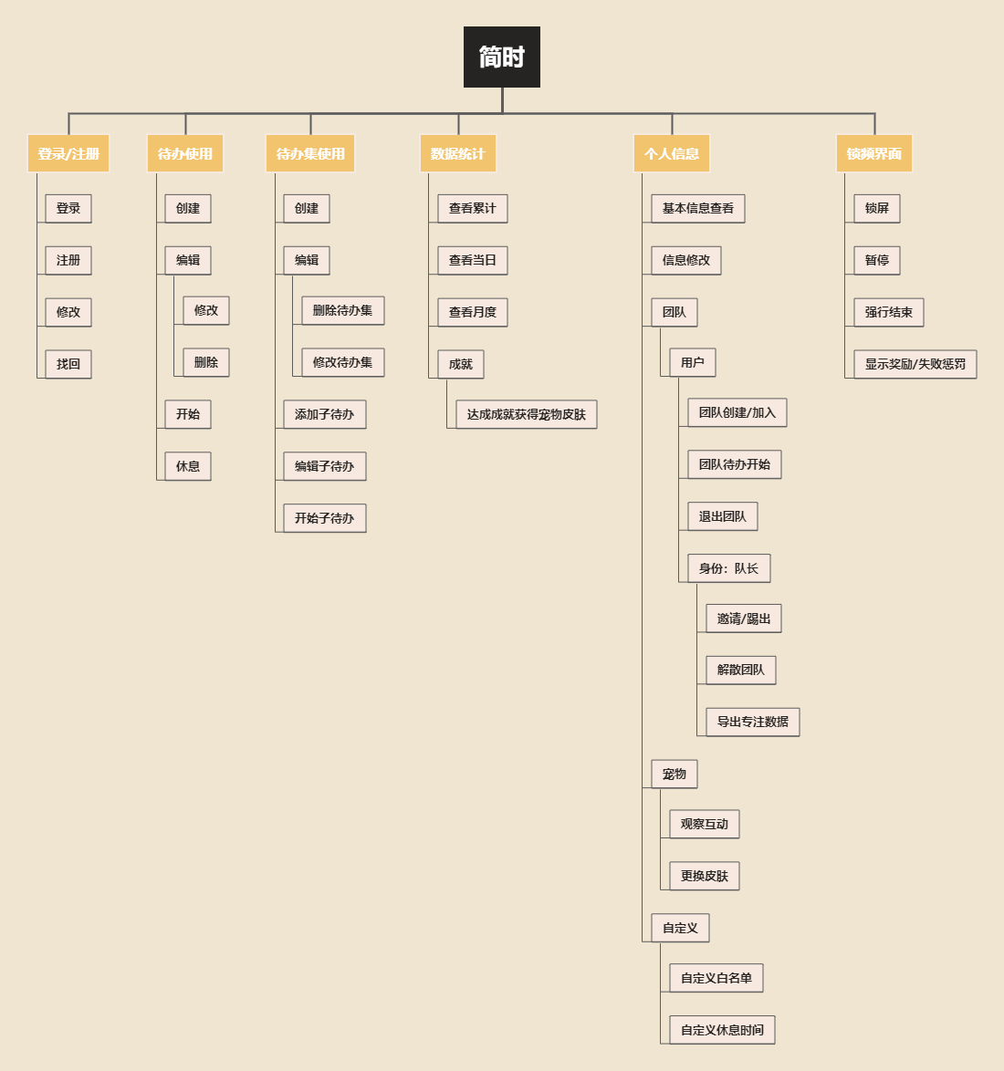
功能模块层次图

Slide 11
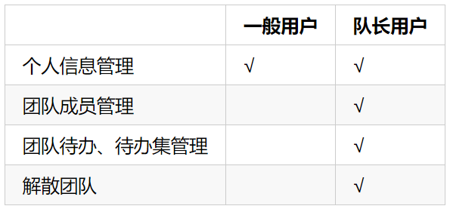
系统安全权限设计
每次用户登陆系统时鉴别用户类型，根据不同类型发放相应系统权限。
为不同的用户定义视图，通过视图机制把要保密的数据对无权存取的用户隐藏起来，从而自动地对数据提供一定程度的安全保护。
通过用户权限定义和合法权检查确保只有合法权限的人访问数据库，未经授权的人无法存储或读取数据。
对存储和传输的重要用户数据进行加密处理，从而使得不知道解密算法的人无法获知数据的内容。
一个手机号只能绑定一个账号，以保证用户账号的安全性以及防止恶意兑换物品。

Slide 12
03
接口设计

Slide 13
用户接口
用户注册
功能要求：注册个人信息，包括邮箱、账号密码、手机号等等操作
性能要求：对性能要求在 1-2 秒内作出响应
界面要求：简约美观
输入项：由用户输入相关信息并点击触发该事件
输出项：注册成功与否
用户登录
功能要求：输入账号密码进行登录操作
性能要求：对性能要求在 1-2 秒内作出响应
界面要求：简约美观
输入项：由用户输入相关信息并点击触发该事件
输出项：登录成功与否

Slide 14
用户接口
添加待办（集）
功能要求：根据用户需要输入相关信息生成新的待办（集）
性能要求：对性能要求在 1-2 秒内作出响应
界面要求：简约美观
输入项：由用户输入待办（集）名称选择待办类别与待办时间并点击确定触发该事件
输出项：代办（集）添加成功与否
打卡管理
功能要求：根据用户需要生成打卡事项
性能要求：对性能要求在 1-2 秒内作出响应
界面要求：简约美观
输入项：由用户输入相关打卡信息并点击触发该事件
输出项：打卡添加成功与否

Slide 15
用户接口
待办管理
功能要求：根据用户需要对待办进行开始、暂停、删除等操作
性能要求：对性能要求在 1-2 秒内作出响应
界面要求：简约美观
输入项：由用户点击相应按钮触发该事件
输出项：待办开始、暂停、删除时显示成功与否以及对应的倒计时
账号管理
功能要求：用户可以修改个人资料或者选择退出登录
性能要求：对性能要求在 1-2 秒内作出响应
界面要求：简约美观
输入项： 由用户输入相关个人信息并点击触发该事件
输出项： 修改个人资料成功与否以及退出登录成功与否

Slide 16
用户接口
团队管理
功能要求：用户可创建、加入、退出团队
性能要求：对性能要求在 1-2 秒内作出响应
界面要求：简约美观
输入项：由用户输入相关团队信心并点击触发该事件
输出项：创建、加入、退出团队成功与否
数据统计
功能要求：用户查看使用本app的数据统计
性能要求：对性能要求在 1-2 秒内作出响应
界面要求：简约美观
输入项：由用户点击触发该事件
输出项：输出用户的累计专注、今日专注、月度数据等数据信息

Slide 17
内部&外部接口
外部接口
硬件接口：无
软件接口：获取手机的权限，获取app的权限便于后期添加白名单
内部接口
内部接口方面，各模块之间采用函数调用、参数传递、返回值的方式进行信息传递。具体参数的结构将在数据结构设计的内容中说明。接口传递的信息将是以数据结构封装了的数据，以参数传递或返回值的形式在各模块间传输。

Slide 18
04
运行设计

Slide 19
运行模块组合
事件 | 待办模块 | 待办集模块 | 登录注册模块 | 数据统计模块 | 个人信息模块 | 锁屏模块
登录/注册 |  |  | ✔
待办开始 | ✔ |  |  |  |  | ✔
待办创建/编辑 | ✔
子待办开始 | ✔ | ✔ |  |  |  | ✔
子待办创建/编辑 | ✔ | ✔
数据查询 |  |  |  | ✔ | ✔
团队使用 |  |  |  |  | ✔
团队管理 |  |  |  |  | ✔
个人信息编辑 |  |  |  |  | ✔
宠物 |  |  |  | ✔ | ✔
自定义 |  |  |  |  | ✔

Slide 20
运行控制
运行控制 | 控制方法
登录/注册 | 首页进行相应登录操作
待办开始 | 待办页面，通过待办项开始按钮进行
待办创建/编辑 | 待办页面，通过长按待办项进行
子待办开始 | 待办集页面，通过子待办项开始按钮进行
子待办创建/编辑 | 待办集页面，通过长按子待办项进行
数据查询 | 数据统计页面，通过日期选项框进行
团队使用 | 个人信息-团队页面，通过添加按钮和团队项以及团队子待办项进行
团队管理 | 个人信息-团队页面，通过团队项邀请踢出解散以及导出按钮进行
个人信息编辑 | 个人信息-信息页面，通过信息输入框和编辑按钮进行改变信息
宠物 | 个人信息-宠物页面，通过GIF表现宠物状态和交互，以及专注完成情况改变宠物状态，并且通过更换皮肤完成宠物的形态变换
自定义 | 个人信息-自定义页面，通过自定义输入框改变自定义信息

Slide 21
系统出错处理
权限操作记录文件
03
出错日志文件
02
输入本
数据库备份
01
自修复/人工修复功能
04

Slide 22
05
数据结构设计

Slide 23
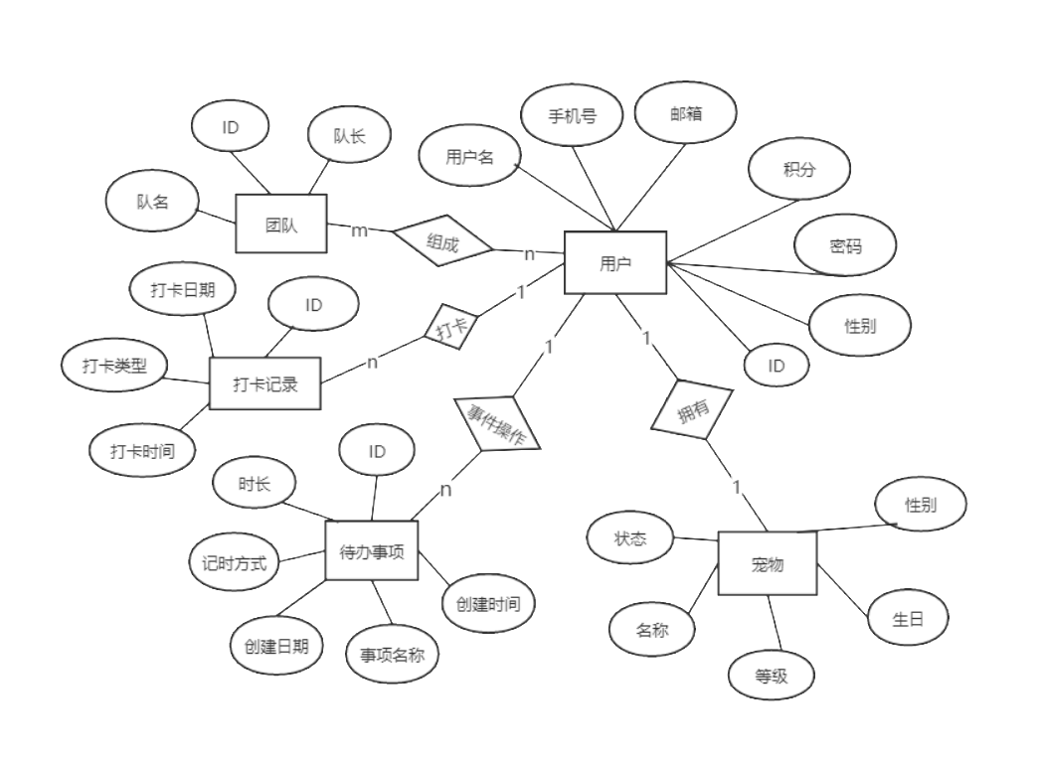
E-R图

Slide 24
数据库表——User
Name | Type | Length | Allow NULL | Default | Primary Key | Other
TelNum | char | 12 | 0 | / | 1 | /
Name | varchar | 30 | 0 | / | 1 | /
Email | varchar | 30 | 1 | / | 0 | /
Passward | varchar | 30 | 0 | 123456 | 0 | /
Sex | enum(‘man’,’woman’) | / | 0 | ‘man’ | 0 | /
Integral | int | / | 0 | 0 | 0 | /

Slide 25
数据库表——Pet
Name | Type | Length | Allow NULL | Default | Primary Key | Other
ID | int | / | 0 | / | 1 | INC
Name | varchar | 30 | 0 | / | 0 | /
Sex | enum(‘male’,’female’) | / | 0 | ‘male’ | 0 | /
Level | tinyint | / | 0 | 0 | 0 | /
Birthday | date | / | 0 | 1970-01-01 | 0 | /
Status | enum | / | 0 | / | 0 | /

Slide 26
数据库表——KeepPets
Name | Type | Length | Allow NULL | Default | Primary Key | Other
Num | int | / | 0 | / | 1 | INC
UserNum | char | 12 | 0 | / | 0 | User.TelNum
PetID | int | / | 0 | / | 0 | Pet.ID

Slide 27
数据库表——ToDo
Name | Type | Length | Allow NULL | Default | Primary Key | Other
Num | int | / | 0 | / | 1 | INC
Name | varchar | 30 | 0 | / | 0 | /
UserNum | char | 12 | 0 | / | 0 | User.TelNum
Time | time | / | 0 | 00:00:00 | 0 | /
Date | date | / | 0 | 1970-01-01 | 0 | /
TimeLength | time | / | 0 | 00:00:00 | 0 | /
Type | enum | / | 0 | / | 0 | /

Slide 28
数据库表——ClockIn
Name | Type | Length | Allow NULL | Default | Primary Key | Other
Num | int | / | 0 | / | 1 | INC
Name | varchar | 30 | 0 | / | 0 | /
UserNum | char | 12 | 0 | / | 0 | User.TelNum
Time | time | / | 0 | 00:00:00 | 0 | /
Date | date | / | 0 | 1970-01-01 | 0 | /
Type | enum | / | 0 | / | 0 | /

Slide 29
数据库表——Team
Name | Type | Length | Allow NULL | Default | Primary Key | Other
ID | int | / | 0 | / | 1 | INC
Name | varchar | 30 | 0 | / | 0 | /
Leader | char | 12 | 0 | / | 0 | User.TelNum

Slide 30
数据库表——Organize
Name | Type | Length | Allow NULL | Default | Primary Key | Other
Num | int | / | 0 | / | 1 | INC
UserNum | char | 12 | 0 | / | 0 | User.TelNum
TeamID | int | / | 0 | / | 0 | Team.ID

Slide 31
06
完善说明

Slide 32
完善说明
根据老师及助教的建议将奖惩机制和宠物相结合，去掉积分兑换功能，直接通过专注情况改变宠物的成长和状态。
根据建议，关于宠物动态交互性的实现，后期可能会采用gif形式实现。同时达成专注成就可以更换皮肤。

Slide 33
THANK YOU
感谢聆听，欢迎批评指导

